Slide 1
DỰ ĐOÁN BỆNH CĂNG THẲN
Nhóm:
Nguyễn Anh Tú
Hoàng Ngọc Hải

Slide 2
NỘI DUNG
01
Giới thiệu dự án
02
Thông tin bộ dữ liệu
03
Khám phá và trực quan dữ liệu
04
Tiền xử lí dữ liệu
05
Huấn luyện mô hình
06
Kết quả sau khi huấn luyện

Slide 3
01
Giới thiệu dự án

Slide 4

Giới thiệu về căng thẳng
Hiện nay, bệnh căng thẳng đã trở thành một trong những vấn đề sức khỏe tâm lý phổ biến trên toàn thế giới, ảnh hưởng đến nhiều đối tượng khác nhau, từ học sinh, sinh viên, đến người lao động và các nhóm người có công việc đặc thù. Việc dự đoán và phát hiện sớm các dấu hiệu căng thẳng có thể giúp cải thiện chất lượng cuộc sống và ngăn ngừa các vấn đề sức khỏe nghiêm trọng
Thêm tiêu đề

Slide 5
Mục tiêu của đề tài
Qua đề tài này, mục tiêu cần đạt được là xây dựng một mô hình dự đoán khả năng căng thẳng hoặc không căng thẳng dựa trên các đặc trưng về cá nhân
Nguồn dữ liệu
https://www.kaggle.com/datasets/swadeshi/stress-detection-dataset

Slide 6
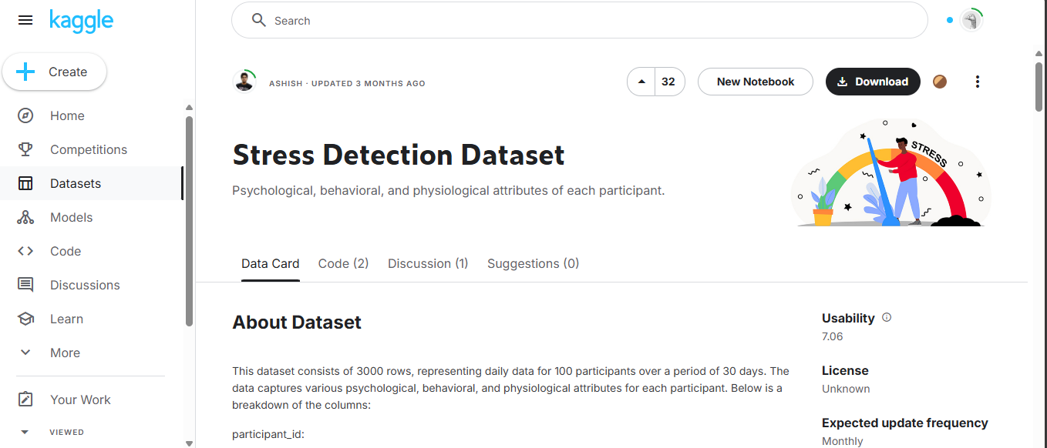
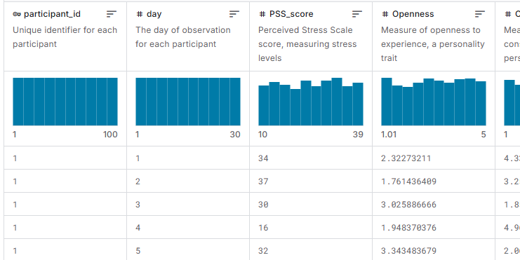
Nguồn dữ liệu
https://www.kaggle.com/datasets/swadeshi/stress-detection-dataset

Slide 7
02
Thông tin bộ dữ liệu

Slide 8
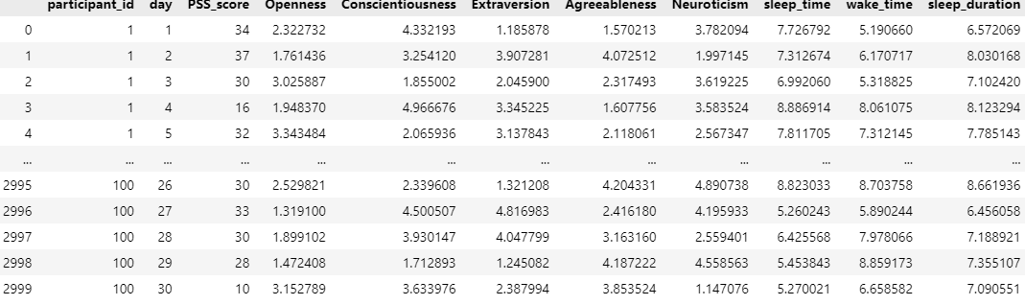
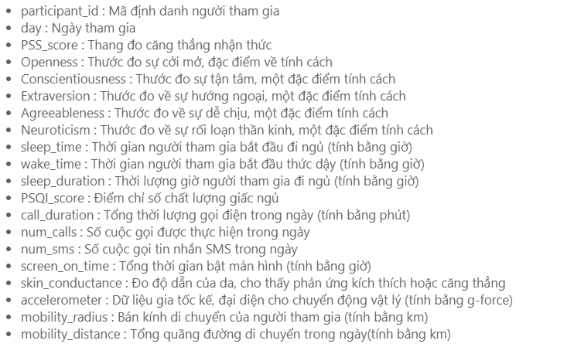
(3000,20)

Slide 9
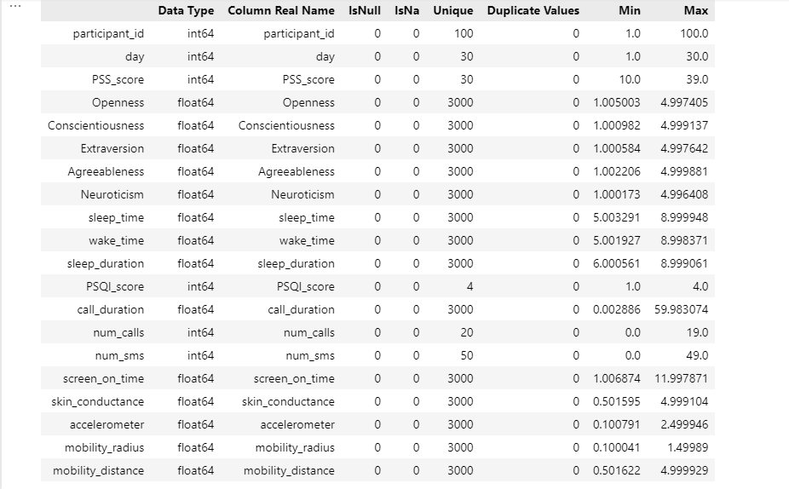
Chỉ số PSS

Slide 10
03
Khám phá và trực quan dữ liệu

Slide 11
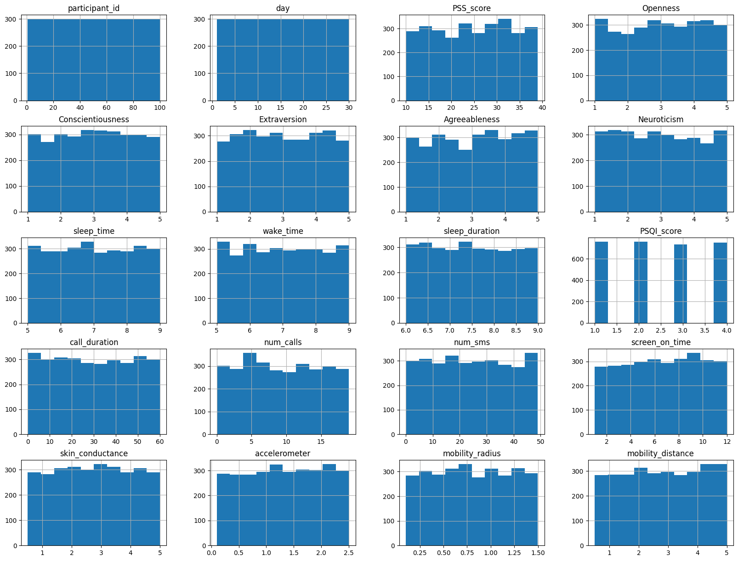
Hiển thị toàn bộ dữ liệu

Slide 12
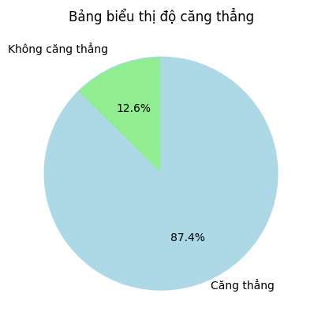
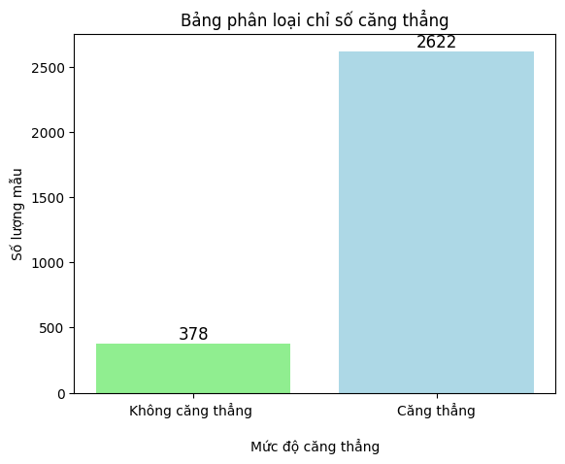
Chỉ số PSS

Slide 13
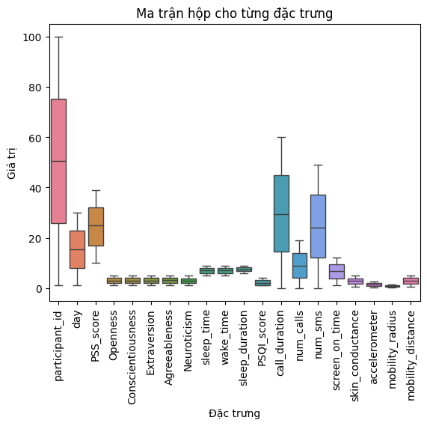
Kiểm tra miền dữ liệu ngoại lai

Slide 14
04
Tiền xử lý dữ liệu

Slide 15
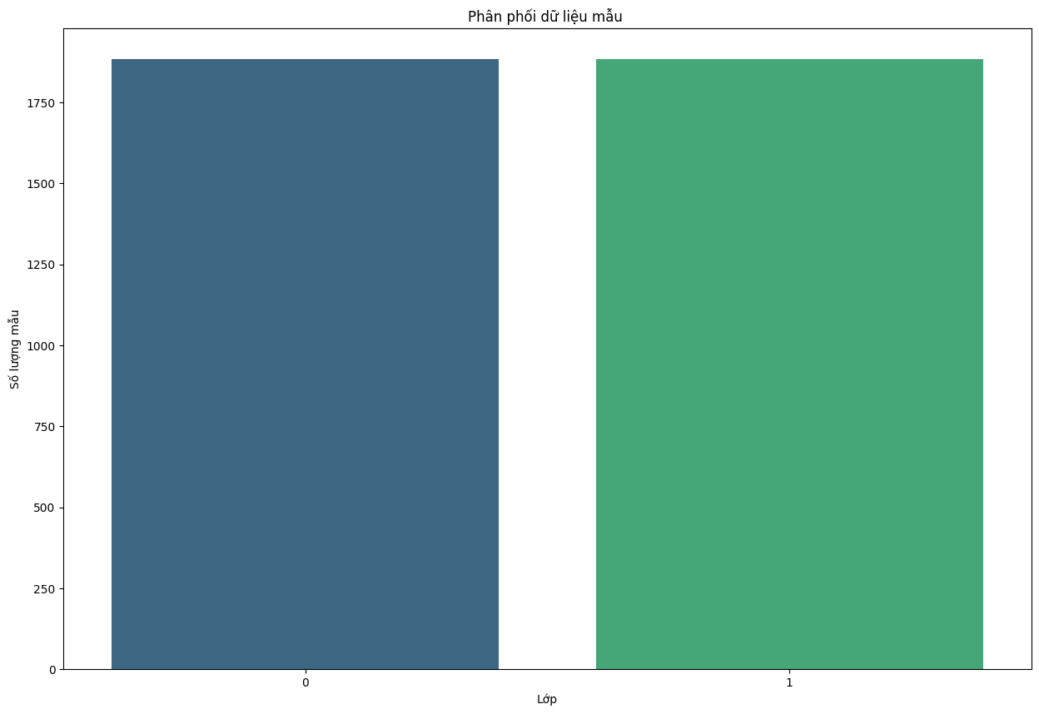
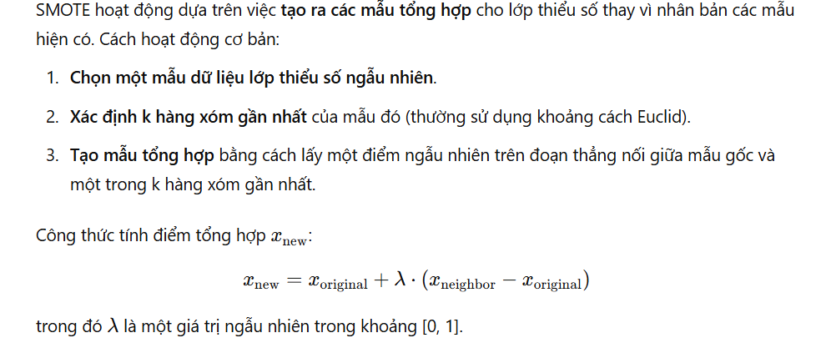
Cân bẳng chỉ số đầu ra bẳng phương pháp Smote
Cân bẳng chỉ số đầu ra bẳng phương pháp Smote

Slide 16
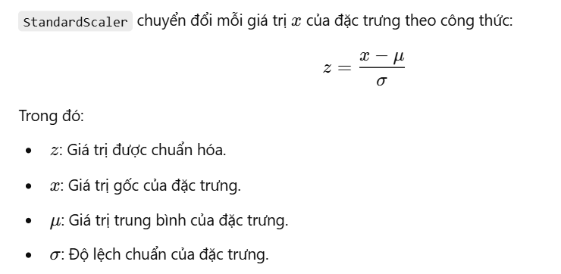
Chuẩn hóa dữ liệu bằn phương pháp Standar Scaler

Slide 17
05
Huấn luyện mô hình

Slide 18
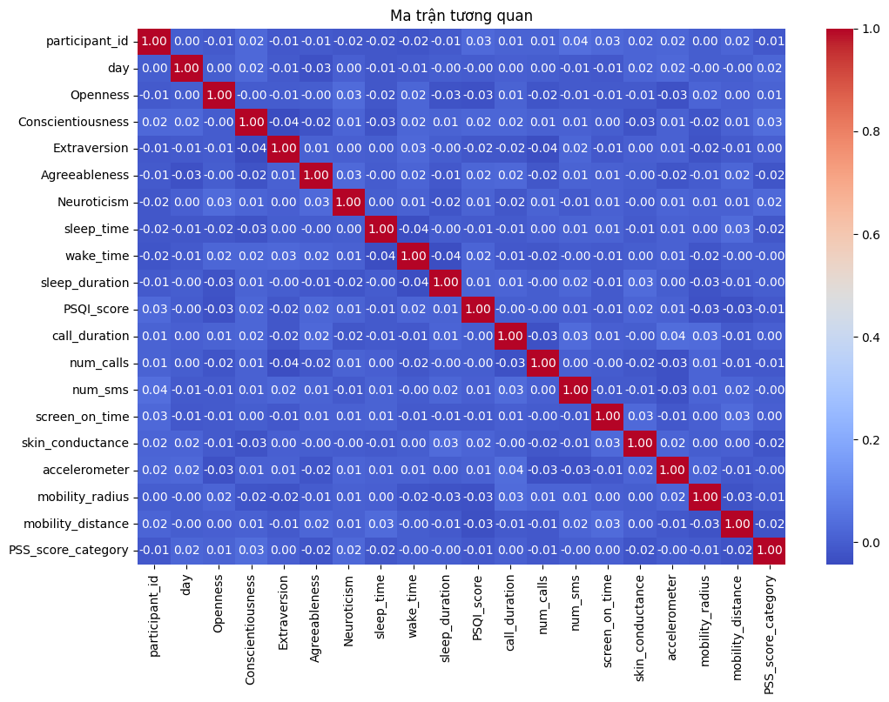
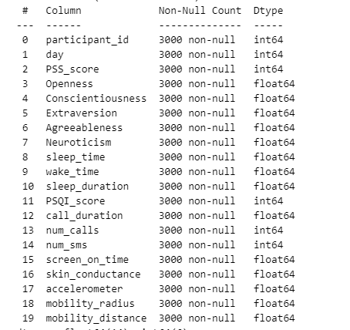
Dữ liệu ban đầu
Áp dụng phương pháp RFE (Recursive Feature Elimination).
Ở đây, sau khi thực hiện phương pháp RFE, lấy ra 13 đặc trưng tốt nhất.
['Openness', 'Conscientiousness', 'Extraversion', 'Agreeableness', 'Neuroticism', 'sleep_time', 'wake_time', 'sleep_duration', 'screen_on_time', 'skin_conductance', 'accelerometer', 'mobility_radius', 'mobility_distance'

Slide 19
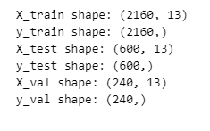
Phân chia dữ liệu
Tỷ lệ phân chia:
Tập Training: 72%
Tập validation: 8%
Tập test: 20%

Slide 20
06
Kết quả khi huấn luyện mô hình

Slide 21
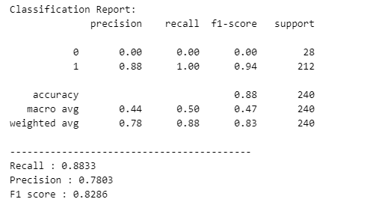
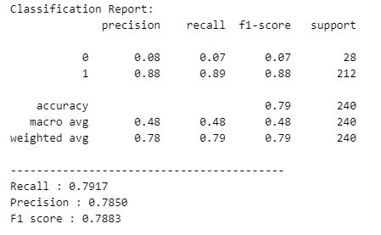
Logistic Regression
Kiểm tra trên tập Validation
Normal
Smote

Slide 22
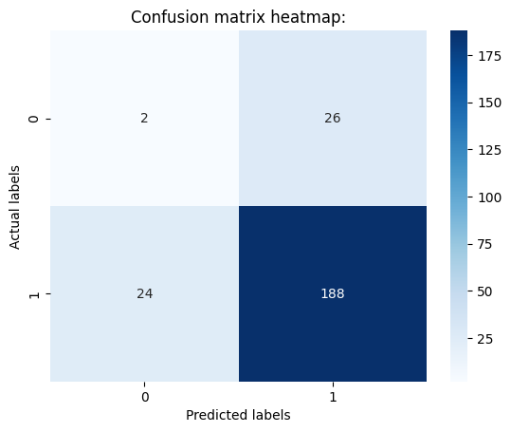

Logistic Regression
Kiểm tra trên tập Validation
Normal
Smote

Slide 23
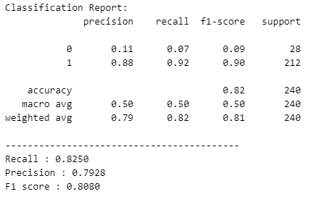
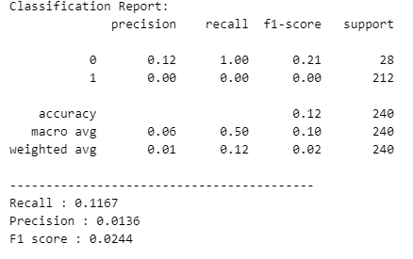
Decision Tree
Kiểm tra trên tập Validation
Normal
Smote

Slide 24
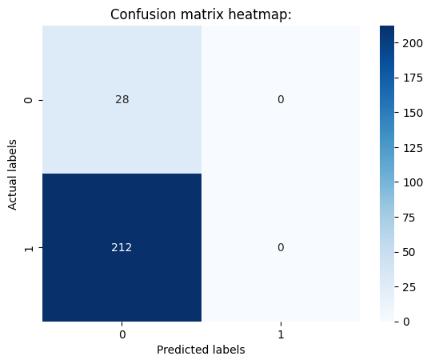

Decision Tree
Kiểm tra trên tập Validation
Normal
Smote

Slide 25
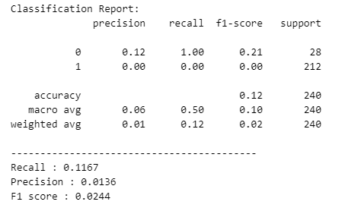
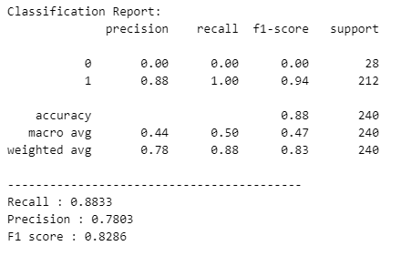
Random Forest
Kiểm tra trên tập Validation
Normal
Smote

Slide 26
Random Forest
Kiểm tra trên tập Validation
Normal
Smote

Slide 27
SVM
Kiểm tra trên tập Validation
Normal
Smote

Slide 28
SVM
Kiểm tra trên tập Validation
Normal
Smote

Slide 29
Tìm Tham số tốt nhất
Áp dụng phương pháp Grid Search
Kết quả:
LogisticRegression:
C=0.001,max_iter=200,penalty='l1',solver='saga'
DecisionTreeClassifier: criterion='entropy',max_depth=3,min_samples_leaf=1,min_samples_split=10
RandomForest: criterion='gini',max_depth=20,min_samples_leaf=2,min_samples_split=10,n_estimators=200
SVC:
C=0.1,degree=2,gamma='scale',kernel='poly'

Slide 30
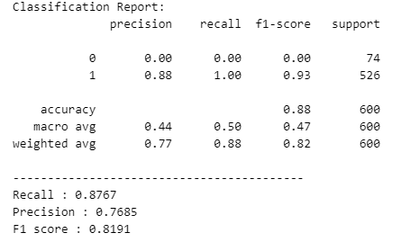
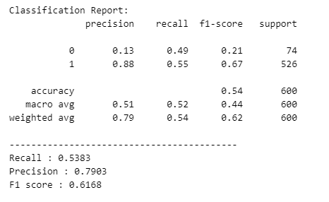
Logistic Regression
Kiểm tra trên tập Test
Normal
Smote

Slide 31

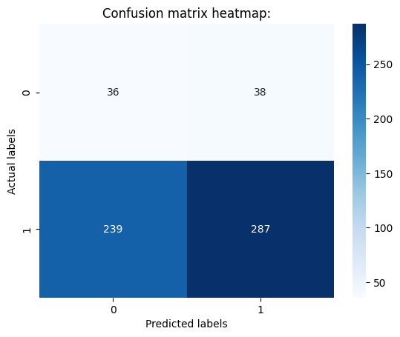
Logistic Regression
Kiểm tra trên tập Validation
Normal
Smote

Slide 32
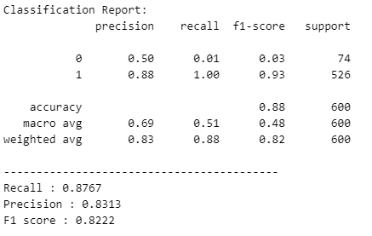
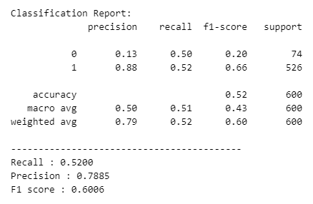
Decision Tree
Kiểm tra trên tập Test
Normal
Smote

Slide 33

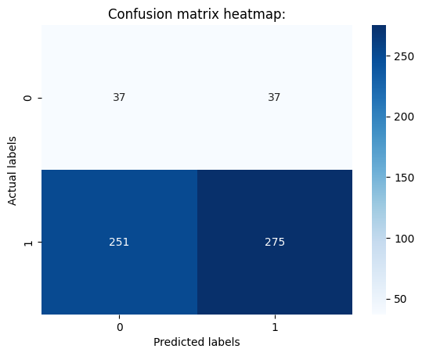
Decision Tree
Kiểm tra trên tập Validation
Normal
Smote

Slide 34
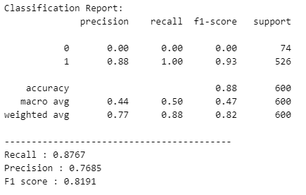
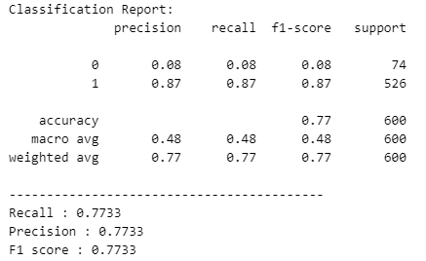
Random Forest
Kiểm tra trên tập Validation
Normal
Smote

Slide 35

Random Forest
Kiểm tra trên tập Validation
Normal
Smote

Slide 36
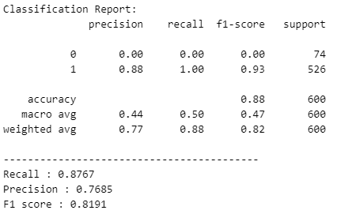
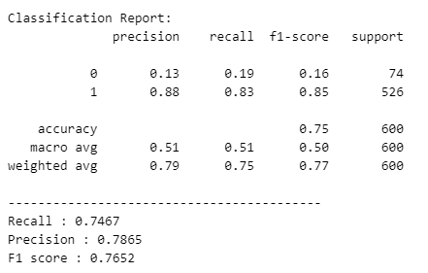
SVM
Kiểm tra trên tập Validation
Normal
Smote

Slide 37

SVM
Kiểm tra trên tập Validation
Normal
Smote

Slide 38
Em xin cám ơn thầy và các bạn đã lắng nghe

